Slide 1


史萊姆的第N個家
學員：張維倫
指導老師：許雅婷

Slide 2

大綱
CONTENTS
1
2
3
４
5
動機
使用技術
時程
DEMO
遇到困難

Slide 3
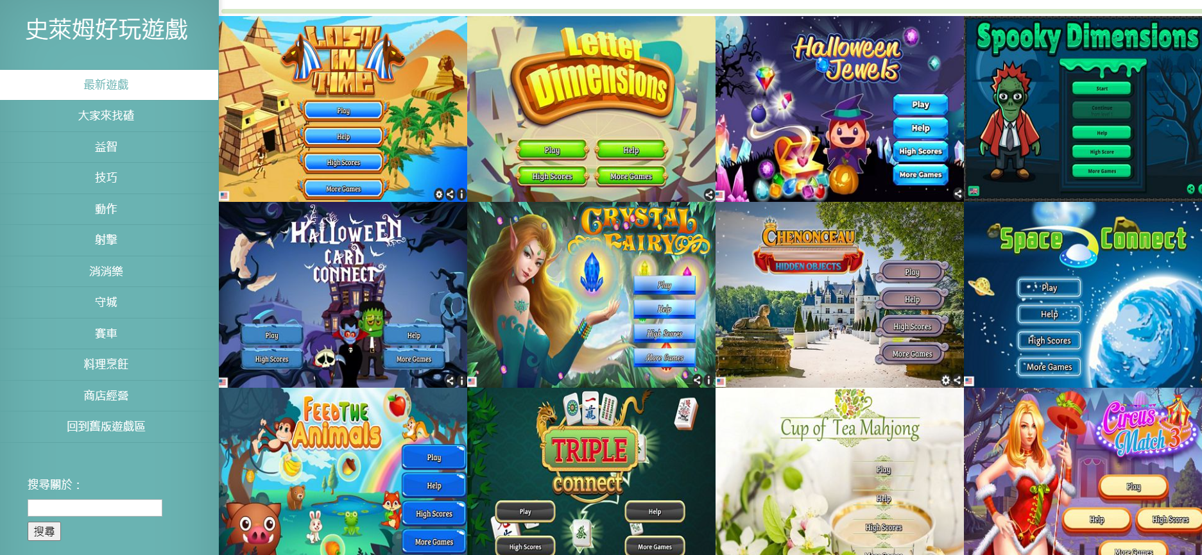
動機

Slide 4



使用技術

Slide 5

網站DEMO

Slide 6

遇到困難
小遊戲花太多時間
痛點
遊戲製作素材取得不易
可再加入會員與購物車功能

Slide 7
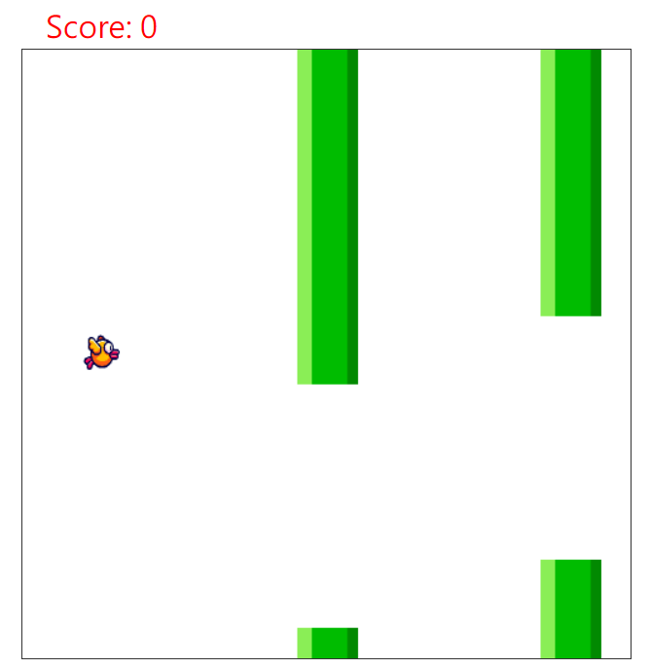
遇到困難
gravity

Slide 8
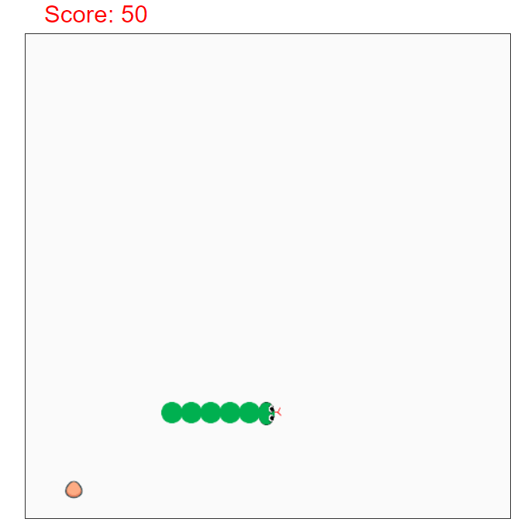


遇到困難
rotate
Notes:
canvas

Slide 9
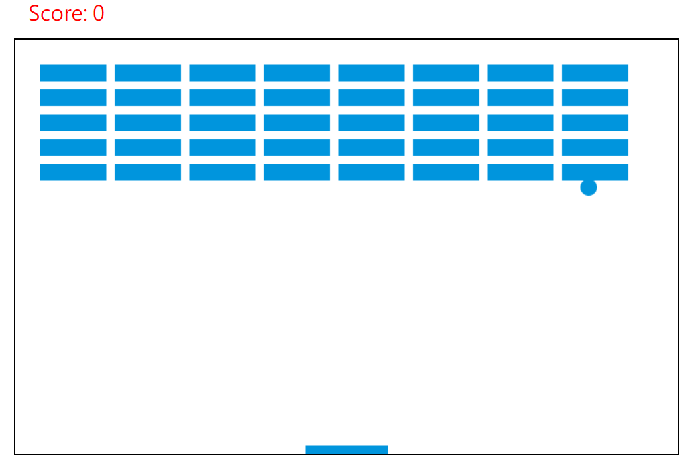
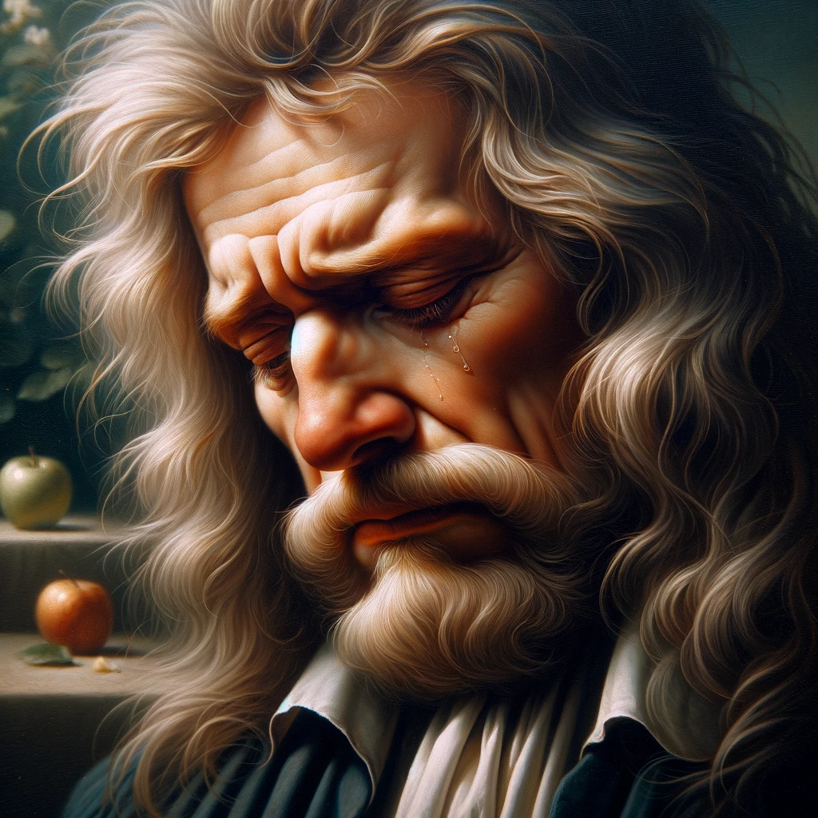
遇到困難

Slide 10

THANK YOU

